Slide 1

স্বাগতম

Slide 2
উপস্থাপণায়ঃ
মোঃ সাখাওয়াত উল্যা
সহকারী শিক্ষক
আবদুল্যা মিয়ার হাট সঃ প্রাঃ বিঃ
কবিরহাট, নোয়াখালী।

Slide 3

শ্রেণিঃচতুর্থ
বিষয়ঃ প্রাথমিক বিজ্ঞান
পাঠ্যাংশঃপানিবাহিত রোগ
সময়ঃ৩৫মিনিট

Slide 4

শিখনফলসমূহঃ
১।পানিবাহিত রোগ কি? তা বলতে পারবে।
২।পানিবাহিত কয়েকটি রোগের নাম বলতে ও লিখতে পারবে।
৩।পানির মাধ্যমে কীভাবে রোগ ছড়ায় তা বলতে ও লিখতে পারবে।

Slide 5

পাঠের অনুকূল পরিবেশ সৃষ্টিঃ গানের মাধ্যমে

Slide 6
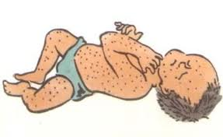
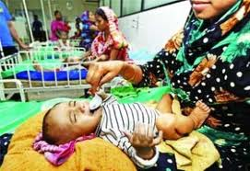
এগুলো কিসের ছবি?
পানিবাহিত রোগে আক্রান্ত শিশু

Slide 7
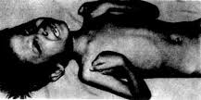
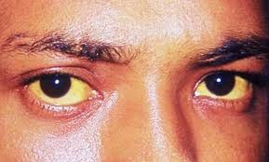
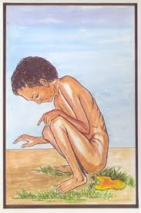

পানিবাহিত রোগ
আমাশয়
কলেরা
জন্ডিস
ডায়রিয়া
টাইফয়েড

Slide 8

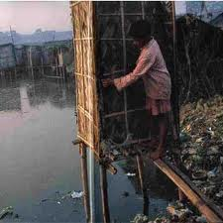
পানিবাহিত রোগ ছড়ানোর অন্যতম মাধ্যমঃ
খোলা পায়খানা

Slide 9
টাইফয়েড
আমাশয়
পানিবাহিত বিভিন্ন রোগের নাম
ডায়রিয়া
কলেরা
জন্ডিস

Slide 10

হাত
পানির মাধ্যমে রোগ ছড়ানোর পথঃ
খাদ্য
মলমূত্র
পানিবাহিত
রোগ
পানি
ফলমূল ও
শাক-সবজি

Slide 11
মূল্যায়ণঃ
১। পানিবাহিত রোগ কি?
২। পানিবাহিত ৫টি রোগের নাম লিখ?
৩।পানির মাধ্যমে কীভাবে রোগ ছড়ায় তা
বল?

Slide 12
বাড়ির কাজঃ
১।পানির মাধ্যমে কীভাবে রোগ ছড়ায় তার ছবি এঁকে আনবে।

Slide 13

ধন্যবাদ

